Slide 1

ISHI会のご紹介
ISHI会
Noritsuna Imamura
noritsuna@ishi-kai.org

Slide 2
ISHI会とは？

Slide 3
ISHI会とは？
オープン化（民主化）されたISHI=石=Silicon=半導体（ASIC/LSI/IC）を扱い、いろいろな分野を繋げていくソサエティー・コミュニティー（会）から発想されたネーミングです。
その先駆けとして登場したOpenMPW(Open Multi Project Wafer)は、Google社がEfabless社に出資して生まれたシャトルプログラムであり、半導体（ASIC/LSI/IC）を作るうえで必要なツール（EDA/PDK）からファブでのISHI製造まで含めて、すべてオープン＆無料で半導体（ASIC/LSI/IC）を製造することができるプログラムです。 これはまさにGNUから始まったオープンソースムーブメント（ソフトウェアの民主化）の「半導体（ASIC/LSI/IC）やEDA/PDKのオープン化」であります！
そこで、本会は、これまでの半導体（ASIC/LSI/IC）の専門家だけではなく、これからの半導体（ASIC/LSI/IC）のオープンソースムーブメントに可能性を見出した人たちと新しく半導体（ASIC/LSI/IC）を作りたい人たちにスポットを当てたユーザソサエティー・コミュニティー（会）として立ち上がりました。
専門家だけが利用可能だったOSやコンパイラ、ライブラリ、アプリ、電子基板、3D CADや3Dプリンターがオープンソースソフトウェア、オープンハードウェア、オープンモデリングなどとして誰もが利用できるようになったように、半導体（ASIC/LSI/IC）やEDA/PDKを誰もが利用できる世界を目指して活動していく所存です。
今後の活動方針としては、他分野の人たちを巻き込んで半導体（ASIC/LSI/IC）分野に革命を起こすという方針で、他分野向けの超初心者向けハンズオンセミナーや専門家向けの濃い内容の勉強会などのイベントを開催したり、チームを作ってOpenMPWシャトルや世界のChipathonに挑戦したり、Maker Faireなどのイベントへの参加をしていきたいと思いますので、よろしくお願いいたします。
半導体を作ってみたい
初心者（半導体業界外の人）を支える
コミュニティー
Notes:
読ませる気はない。
医師会じゃないよ！

Slide 4
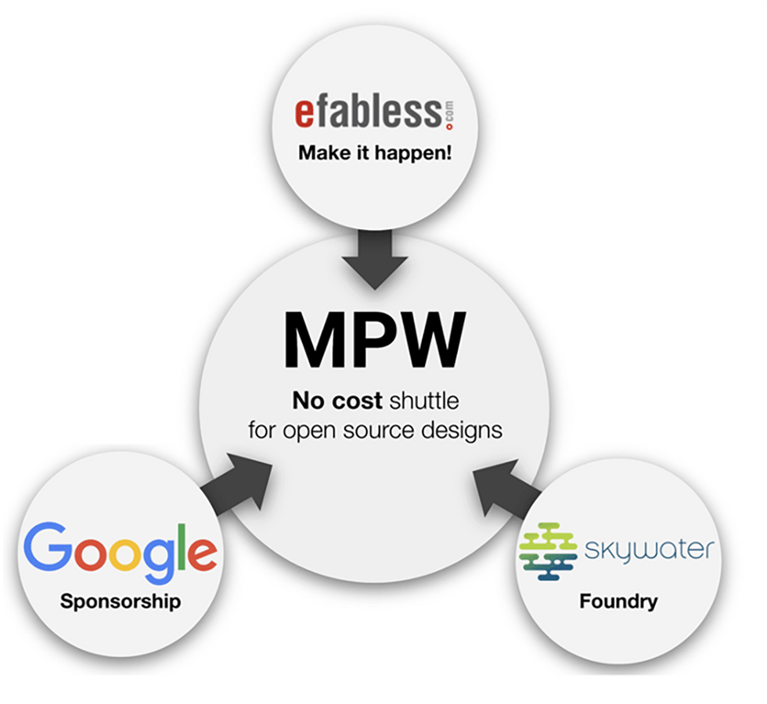
オープンソース半導体 ～OpenMPWとは？～
オープンソースの設計ツール(OpenEDA)にて設計。設計環境やスクリプトを公開することが可能であること、第三者による検証・改良・複製により、コミュニティにて共有できること。
オープンソースのプロセス情報 (OpenPDK)にて設計。設計資産(回路図・GDSII)やソースファイルを公開することが可能であること、第三者による検証・改良・複製により、コミュニティにて共有できること。
上記１、２で設計したオープンソース設計チップを製造するファブ・サービスが存在し、設計したハードウェアの動作を検証できること。
Notes:
Googleがやっているシリコンを製作するサービスがある。OpenMPWやオープンシリコンなどと呼ばれています。
では、どんなサービスかというと、

Slide 5
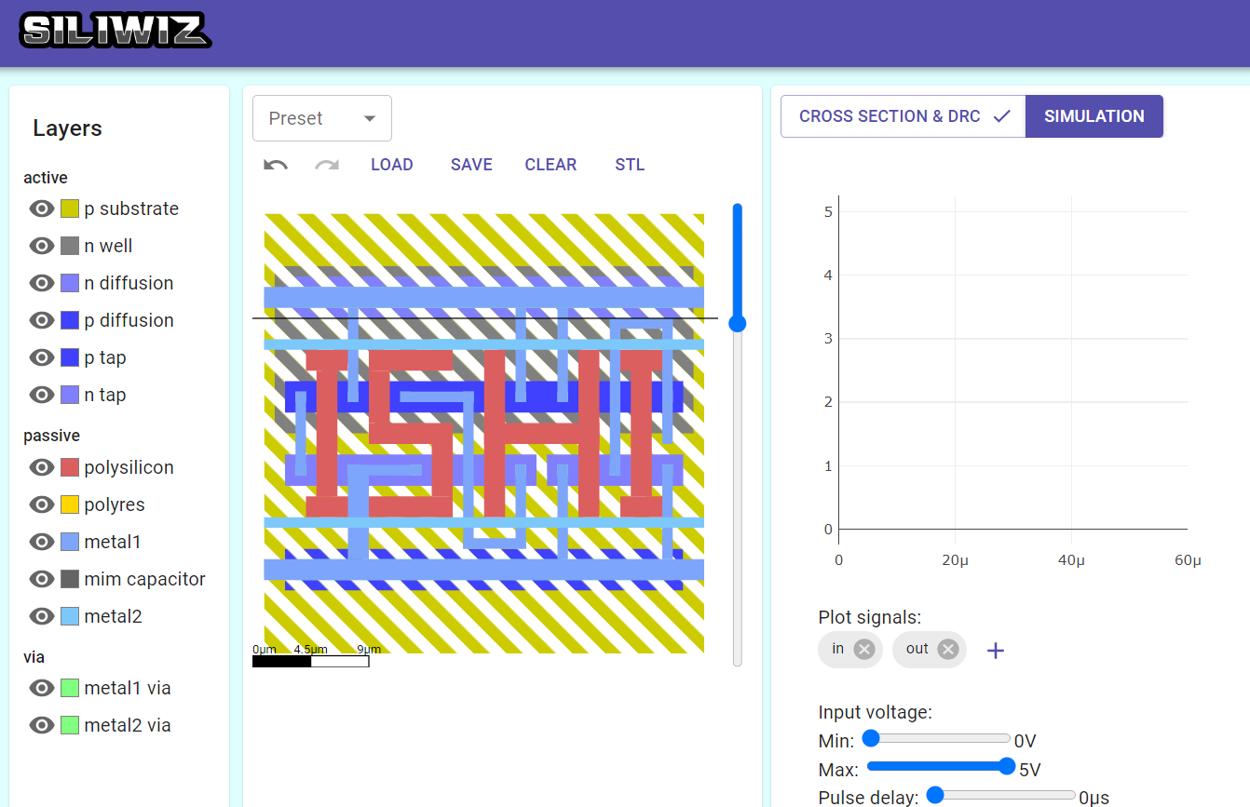
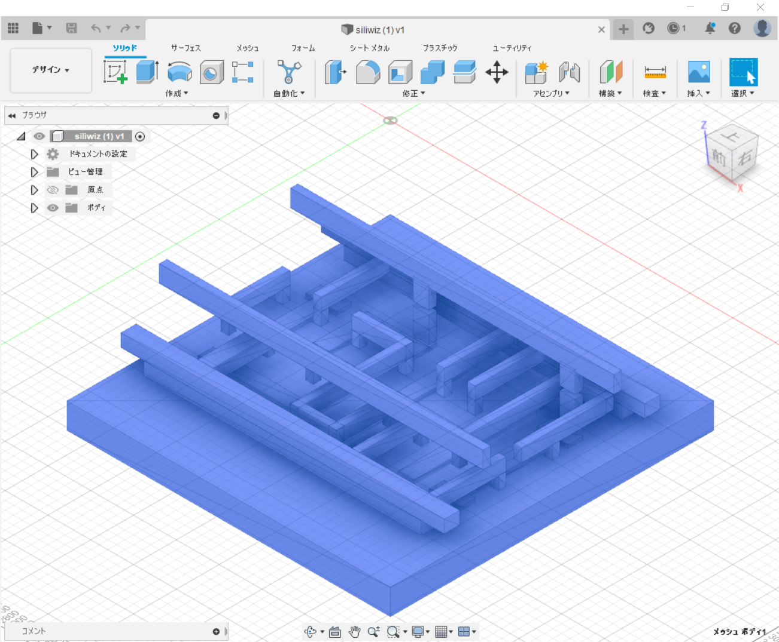
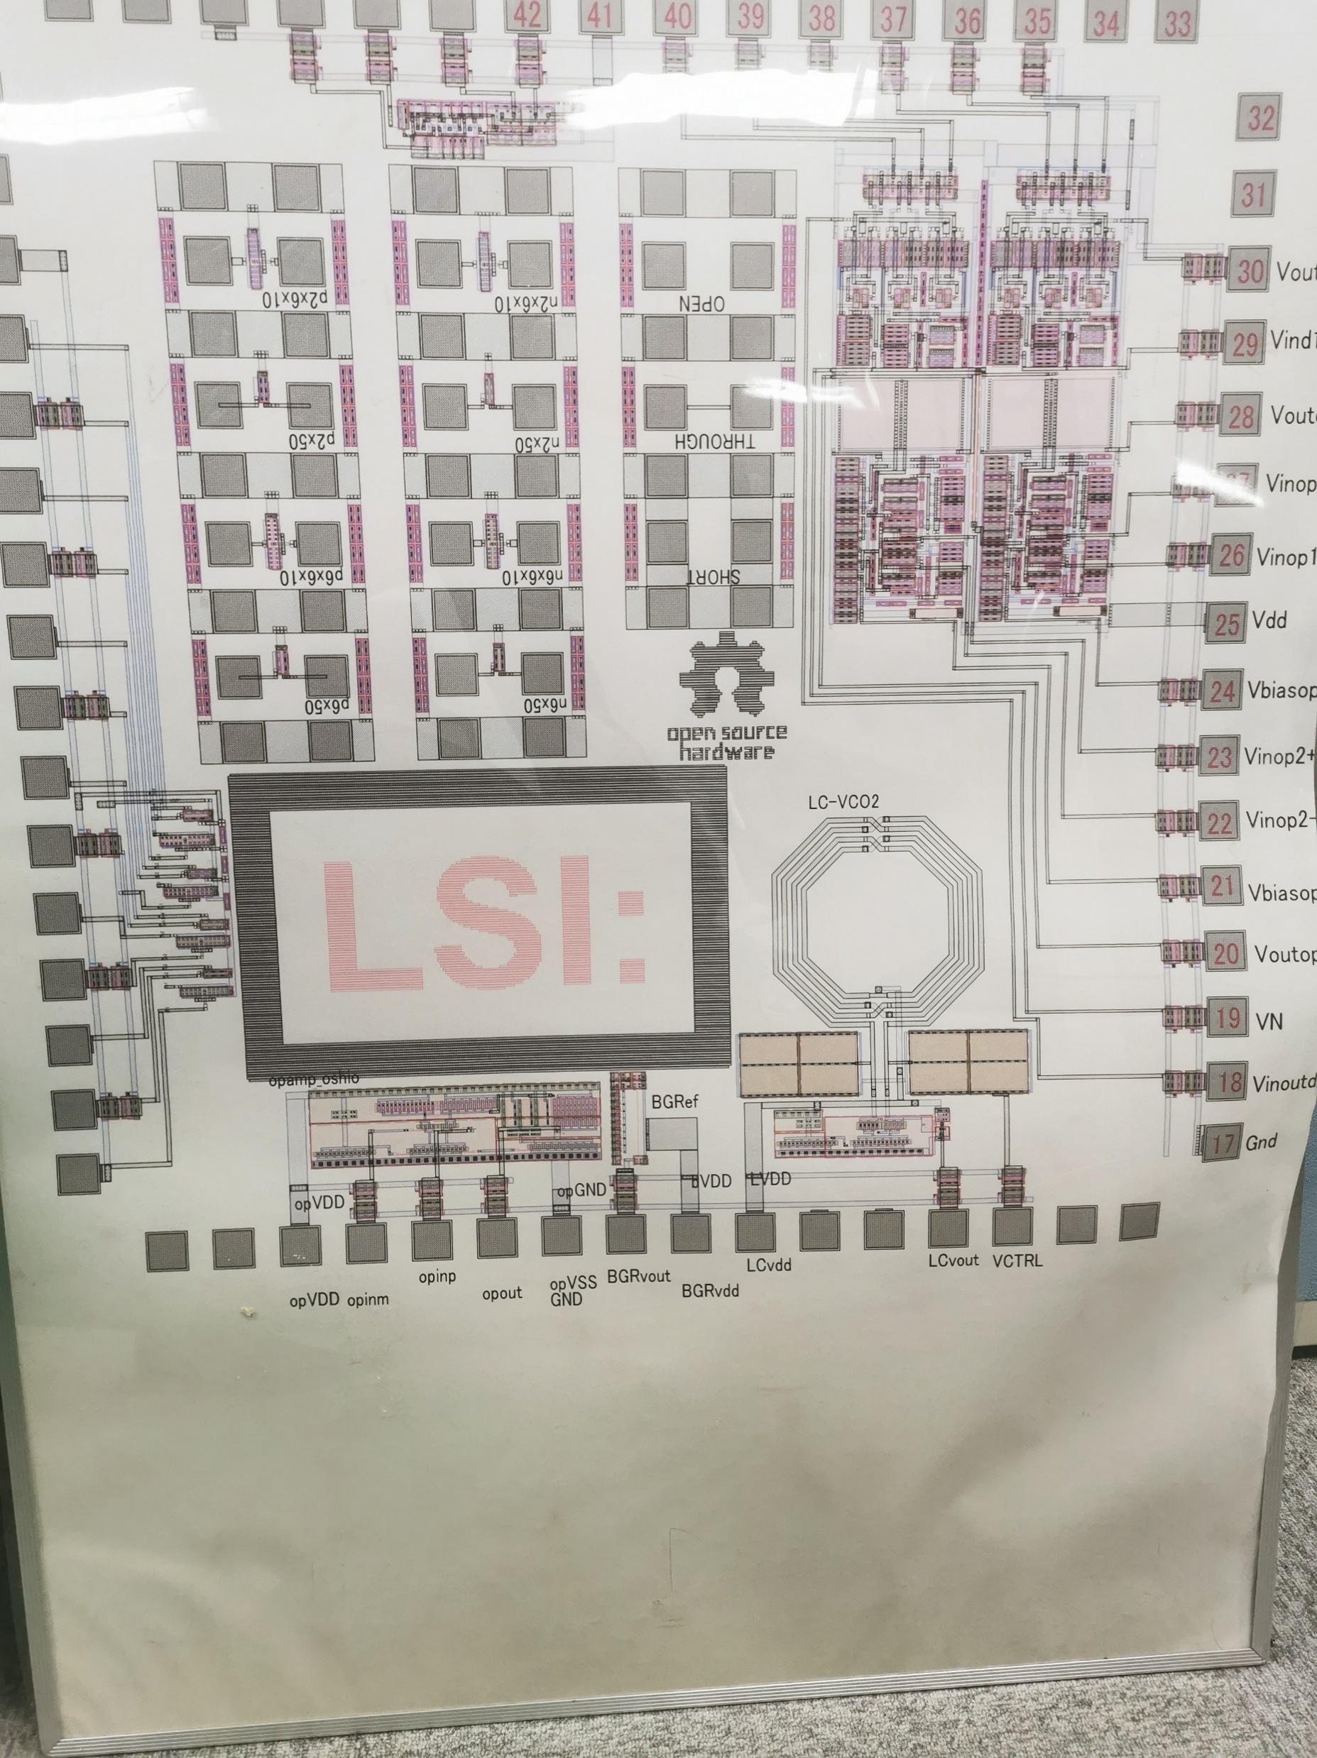
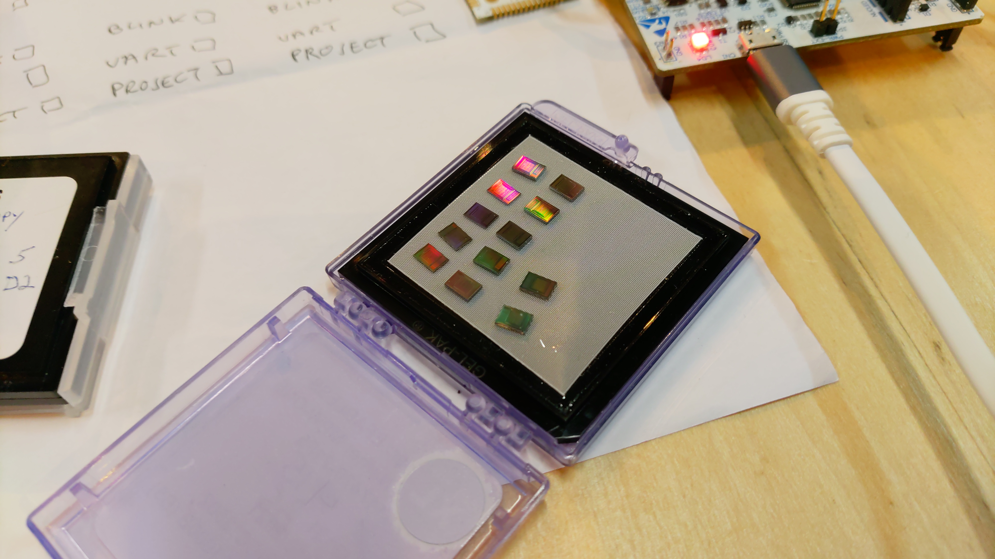
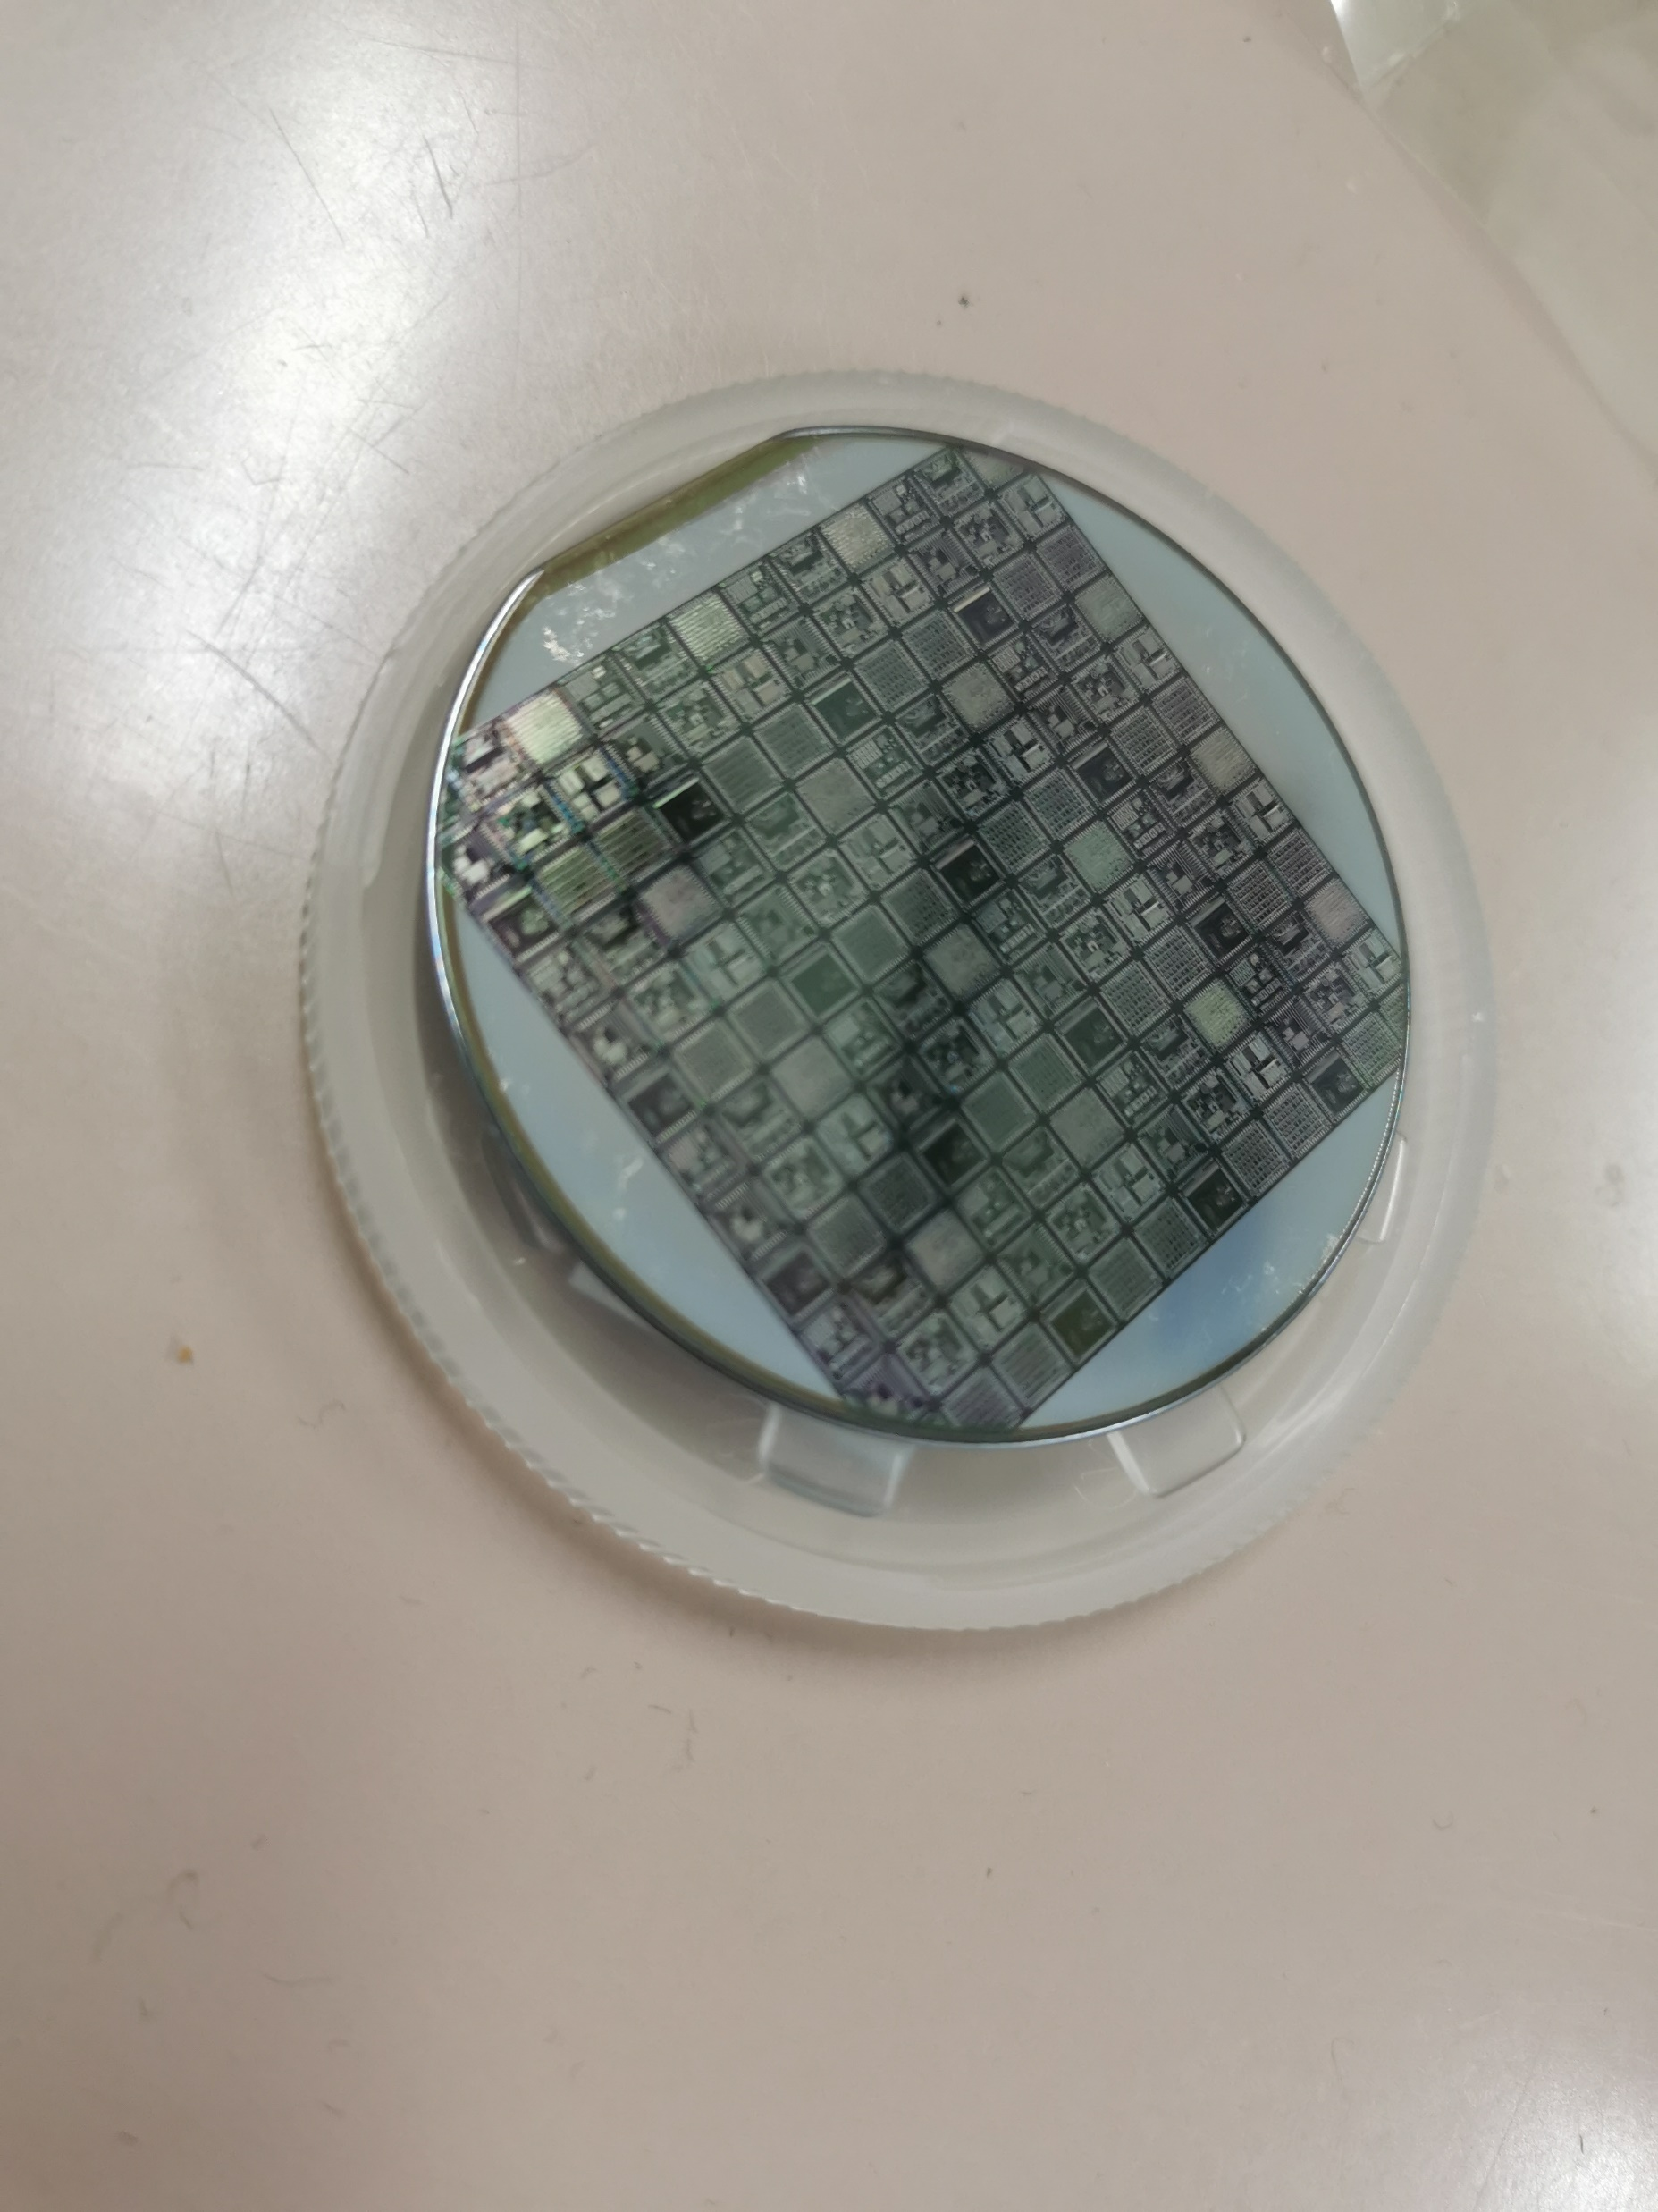
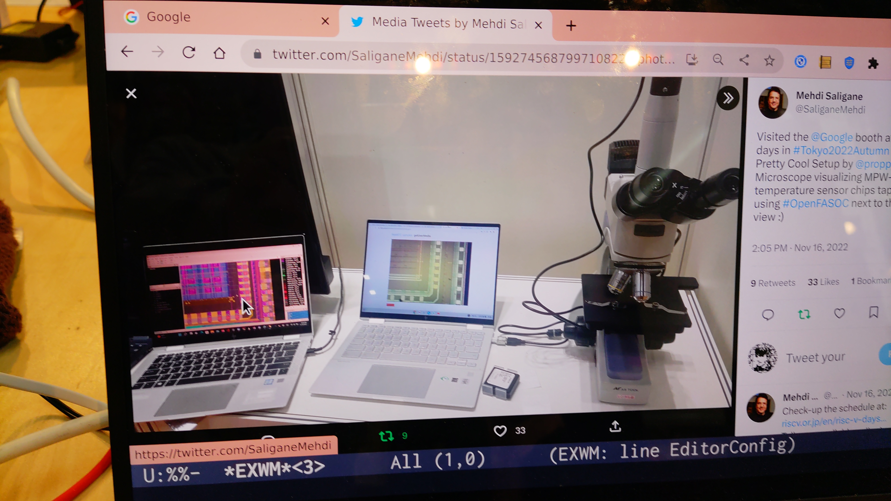
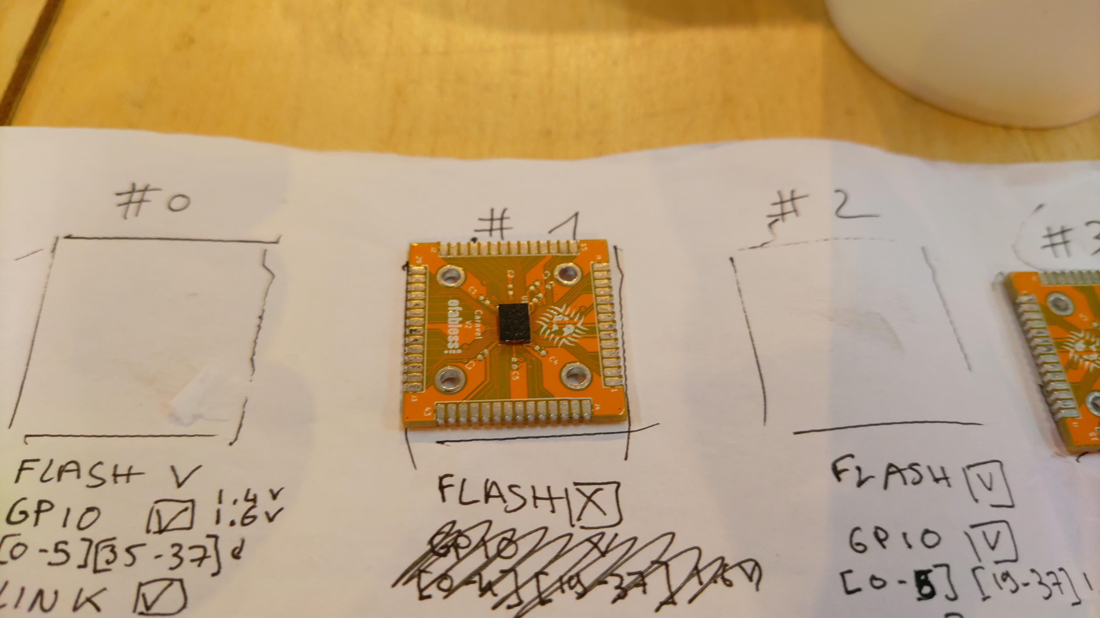
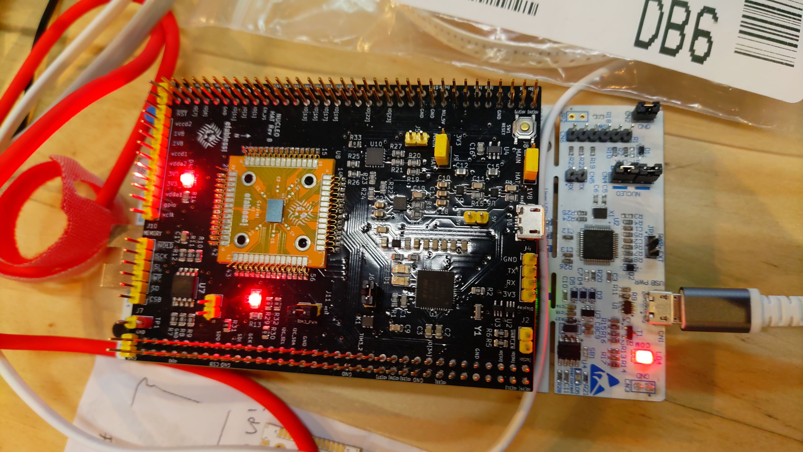
半導体の設計～製造～動作確認までの全てがオープンになった！
設計
設計データ
製造
確認・解析
封入
実装・動作
Notes:
これらをやるのに必要なことを解説していきます。
設計～製造（封入＝パッケージングは混みにするのが普通）までを見ていきましょう。

Slide 6
なぜ今オープソース半導体なのか？
半導体設計教育の危機
電気電子課程への進学者の減少。教科書売上減少。VLSI教育にかかるソフトウェアのコスト高。EDAサーバーの保守・更新にかかる経費増等、教育側のコスト負荷が大きすぎる。
半導体産業の衰退＝経済と安全保障において国家的な脅威
偽造電子機器は、数十億ドル規模の闇市場が存在し、米国国防総省が購入する予備電子部品の推定 15% が偽造品であり、信頼性と安全性の両方を脅かしていると報告されている
→半導体人材育成が喫緊の課題。
チップ設計者の作業効率向上
オープンソース化より、ハードウェア設計は多くの恩恵をオープンソースソフトウェアと同様に受けることができる。

Slide 7
オープンソース半導体・ タイムライン
2018：DARPA（国防高等研究計画局）OpenIDEA プログラム
$11.3M grant to UC San Diego for “OpenROAD” project
2020：Google/efabless/SkyWater OpenMPW プログラムスタート
2022：Global Foundries が OpenMPW プログラムに参加
2023：独) iHP (130nm/SiGe）が PDK のオープン化を宣言
Free Silicon Fundation (FSI) が、欧州の半導体産業の競争力、革新性、教育、
独立性、サイバー耐性、環境持続可能性などに貢献できると主張
2023：Open PDKの管理を Chips Alliance がサポート

Slide 8
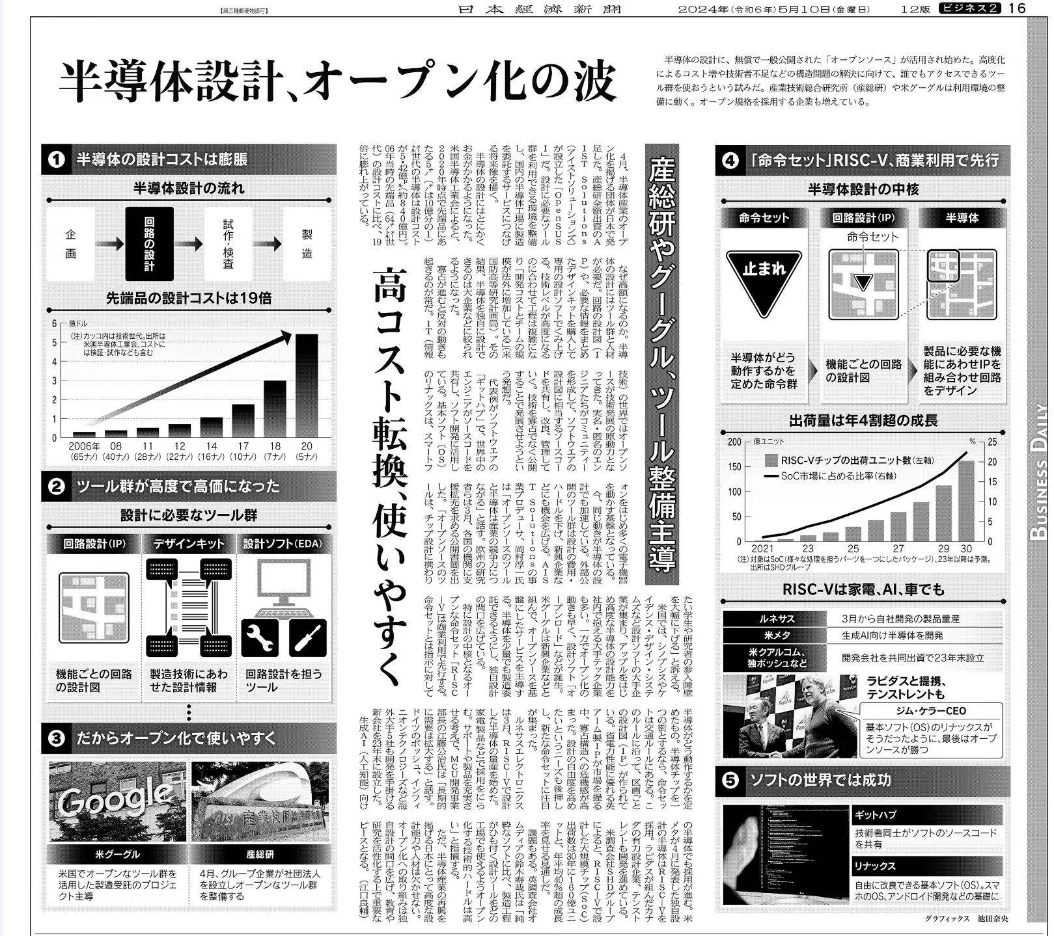
日本での動き
2023年：ロジックリサーチ社の主催でオープンソースEDAフォーラムが開催される
2023年6月：第三回よりハイブリット開催
2024年7月：オープンソースEDA研究会として始動
2023年5月：滋賀県立大学の土谷先生主導でコミュニティー：ISHI会が発足
2023年12月：ISHI会主導でOpenMPW GF-1にグループ投稿
2023-2024年：IEEE SSCSのChipathon2023に土谷先生や熊本大学の久保木先生がリーダーとなって、日本チームを結成して投稿
2024年5月：2014年より金沢大学の秋田先生が主導してたMakeLSI:がISHI会に合流して、統合された
2024年5月：産総研主導で産業界団体：OpenSUSIが発足
https://www.nikkei.com/article/DGXZQOUC228690S4A420C2000000/

Slide 9
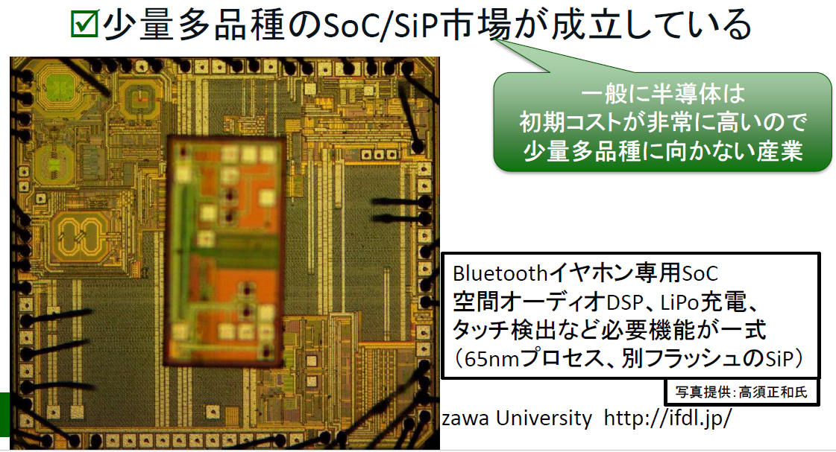
中国がアツい！
中国には3000社以上の半導体メーカ（大半はファブレス＝設計専業）最先端SoCから安価な互換IC、ディスクリート半導体まで、企業の幅は非常に広い
世界中から中古の半導体製造装置を買い漁っている！
PCB基板製造で起きた流れが来ている！

Slide 10
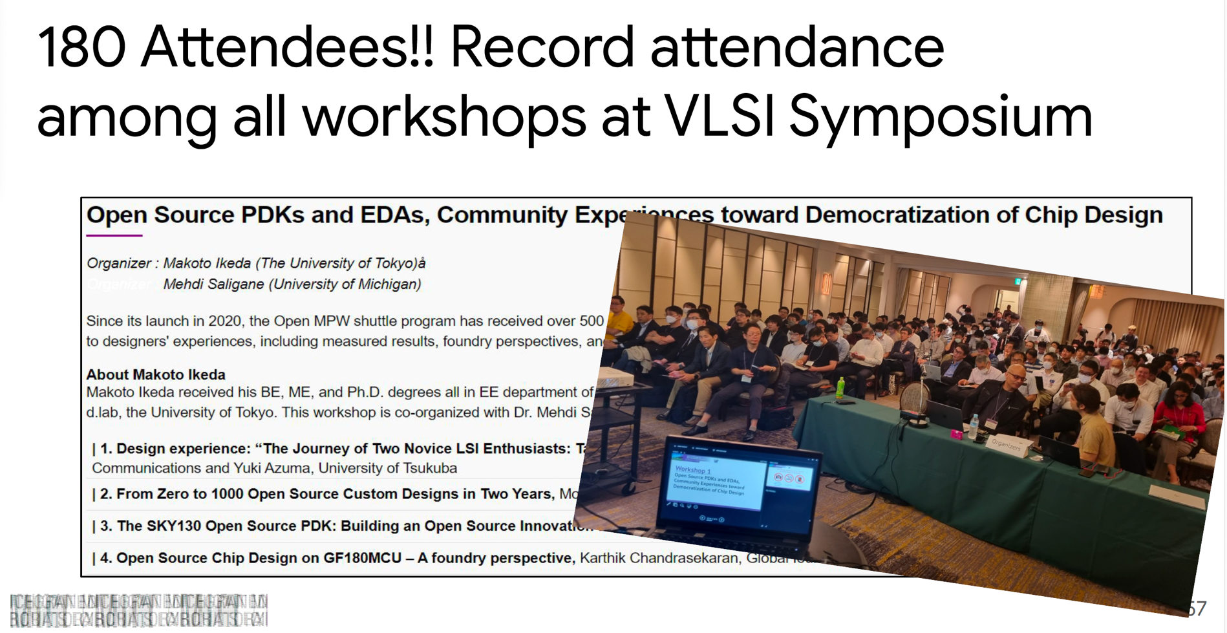
Open PDKs/EDA Workshop in 2023 VLSI

Slide 11
ISHI会グランドデザイン
「みんなの経験をチップに！」
新規分野を開拓したいけどどうすればよいのかわからない
ASIC(LSI)化したいけど情報がない
ASIC(LSI)業界の現状（閉塞感）
NDAでなにもしゃべれない
最先端は札束の応酬
若者が入ってこない
他業界の現状（限界感）
高速・小型・省電力の要求
汎用チップ＋ソフトでは限界
OpenMPWの登場！
すべてがオープン！
コミュニティーの意義
成果の再利用が可能。Do It With Others(それ、みんなでやってみよう)の精神
日本の利点：地理的に物理的に集まりやすく、勉強会や合宿をやりやすい
ISHI会の意義
他（多）分野の知識の統合により、今までになかった研究・開発への期待
Notes:
なんでこんなことになったのか？というと・・・
ラピダスさんとか話題ですけど、OSSの人間として、別のアプローチで半導体の世界を変えたい！ってことです。
ってことでやっているのが、ISHI会です。

Slide 12
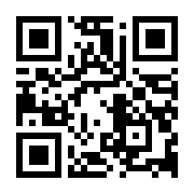
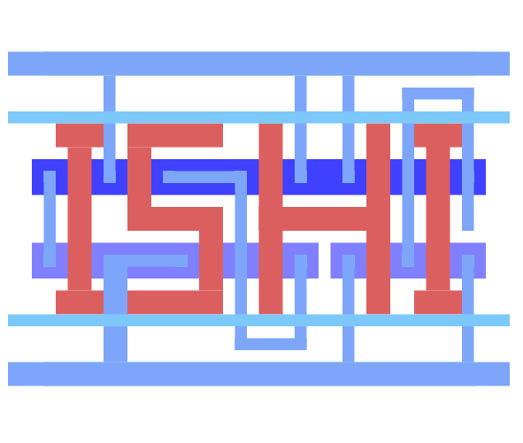
ISHI会の情報
メンバー数
200名Over（20名ほど常にアクティブ）
ホームページ
https://ishi-kai.org/
Discord上で活動中
https://discord.gg/RwAWF5mZSR
イベント告知（勉強会など）
https://ishikai.connpass.com/
20～50名ほどが常時参加

Slide 13
普及戦略は？

Slide 14
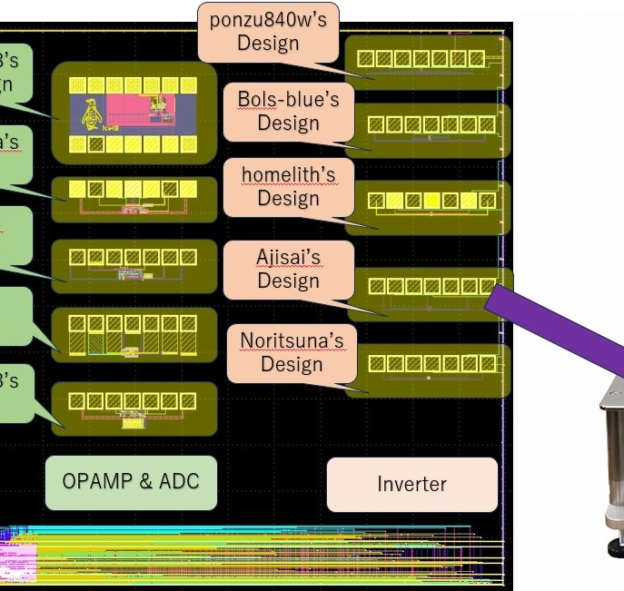
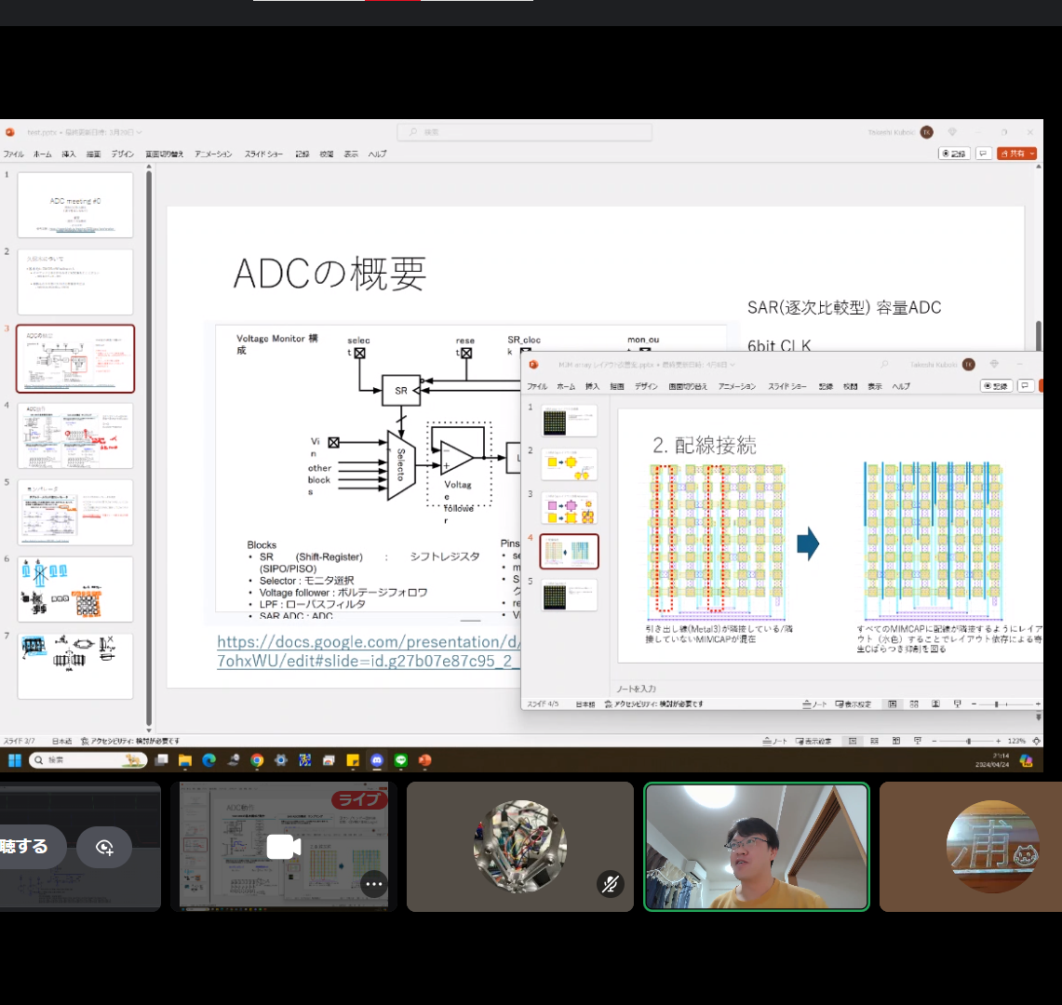
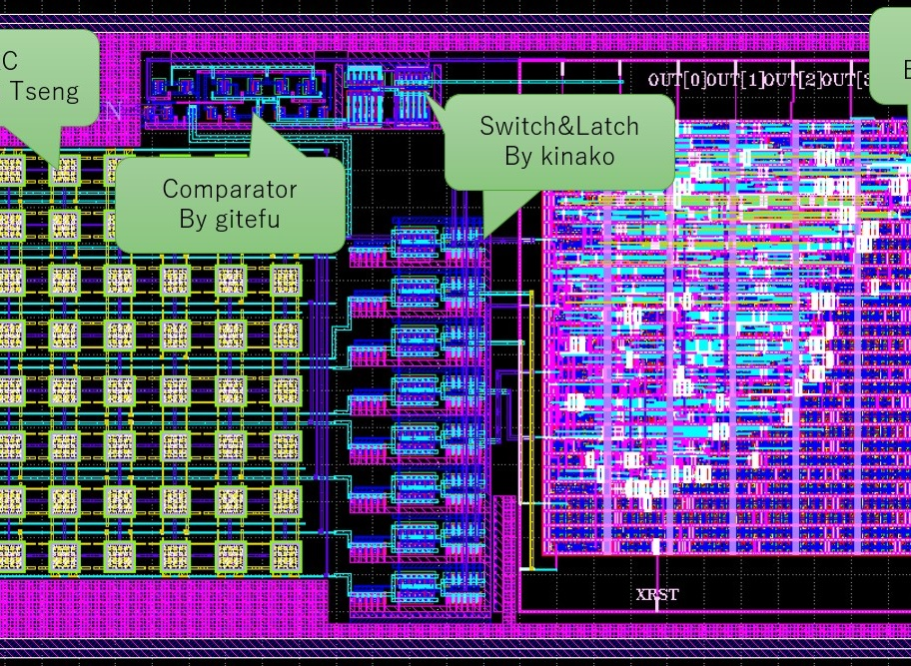
シャトル： ISHI会シェアの実績
2023/12
OpenMPW GF-1シャトル
https://github.com/ishi-kai/ISHI-KAI_Multiple_Projects_OpenGFMPW-1/
2024/05
Chipathon2023
https://github.com/ishi-kai/Chipathon2023_ADC/tree/main/submit_version
https://github.com/atuchiya/DC23-LTC2/tree/japan-test/TOP
2024/08
ISHI会版OpenMPW PTC06-1シャトル（フェニテック）
https://github.com/ishi-kai/ISHI-KAI_Multiple_Projects_OpenMPW_PTC06-1
2024/10
ISHI会版OpenMPW TR10-1シャトル（東海理化）
https://github.com/ishi-kai/ISHI-KAI_Multiple_Projects_OpenMPW_TR10-1
2024/12
ISHI会版OpenMPW MF20-1シャトル（ミニマルファブ）
https://github.com/ishi-kai/ISHI-KAI_Multiple_Projects_OpenMPW_MF20-1

Slide 15
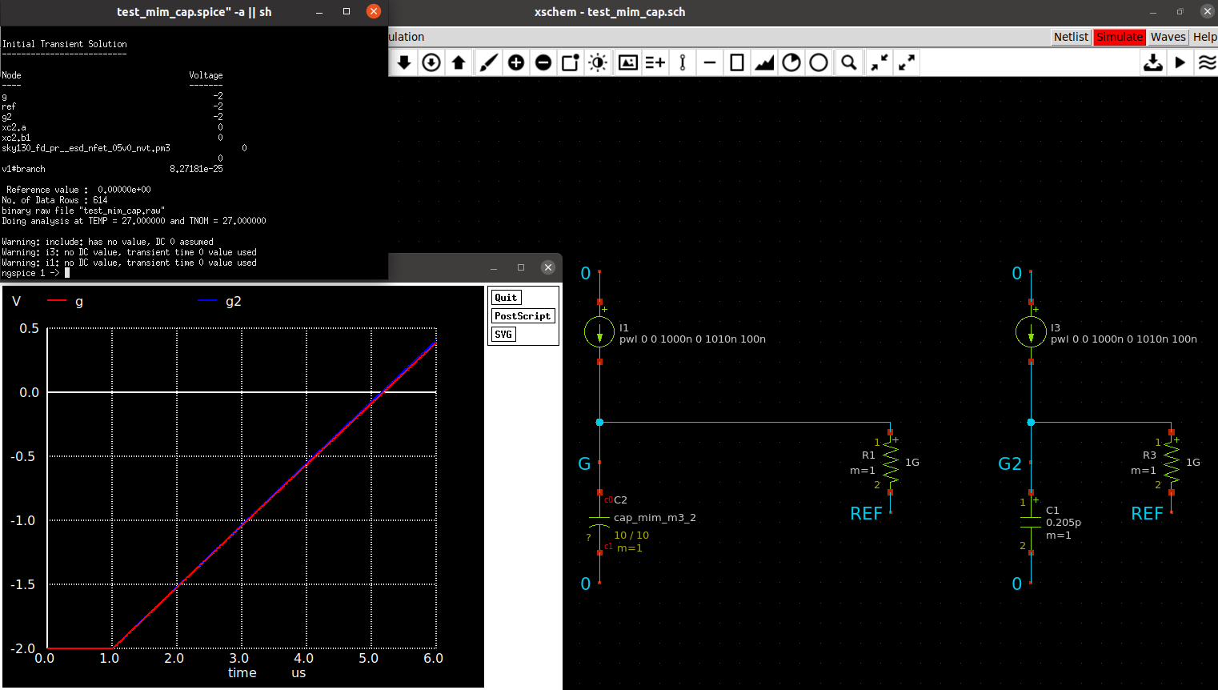
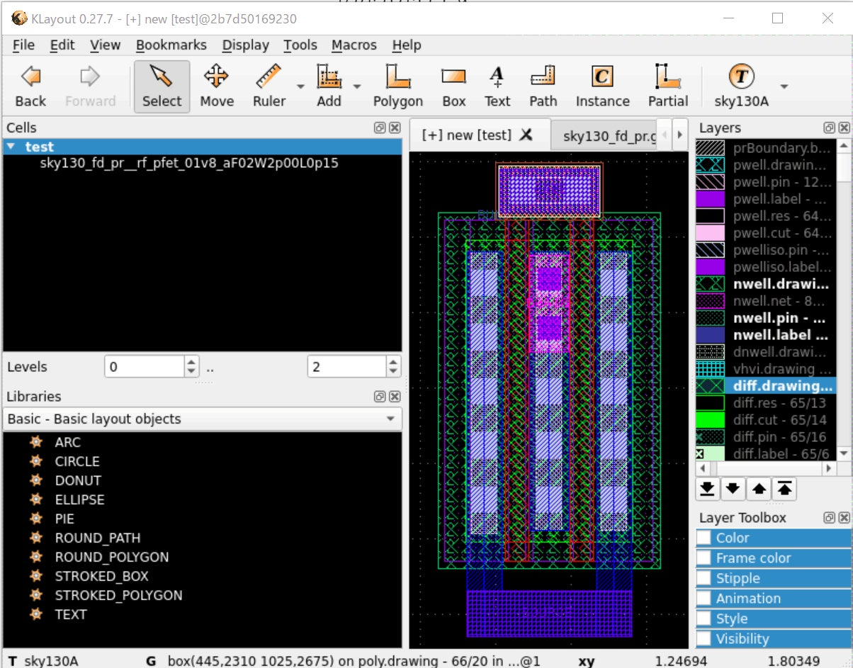
ハンズオンセミナー
知識ゼロから半導体設計の基礎がすべて学べる！
一番簡単なインバーター回路のハンズオンセミナー
Xschemによる回路設計
トランジスタの組み合わせで機能を実現する作業
ngspiceによる回路特性シミュレーション
上記の回路が正しく動作するかを検証する作業
klayoutによる回路デザイン
トランジスタを実際の半導体の上に配置する作業
丸々1日の講習会
講習会実施実績
https://ishikai.connpass.com/event/303102/
https://www.noritsuna.jp/download/ishi_20231110_3zki_ver2.pdf
参加者の声（半導体設計未経験者。電子工作をしたことがあるレベル）
チップの設計体験によりすごく技術的な刺激を受けた
半導体は全く未知のものだったが理解できたことで新しい知見を得ることが出来た

Slide 16
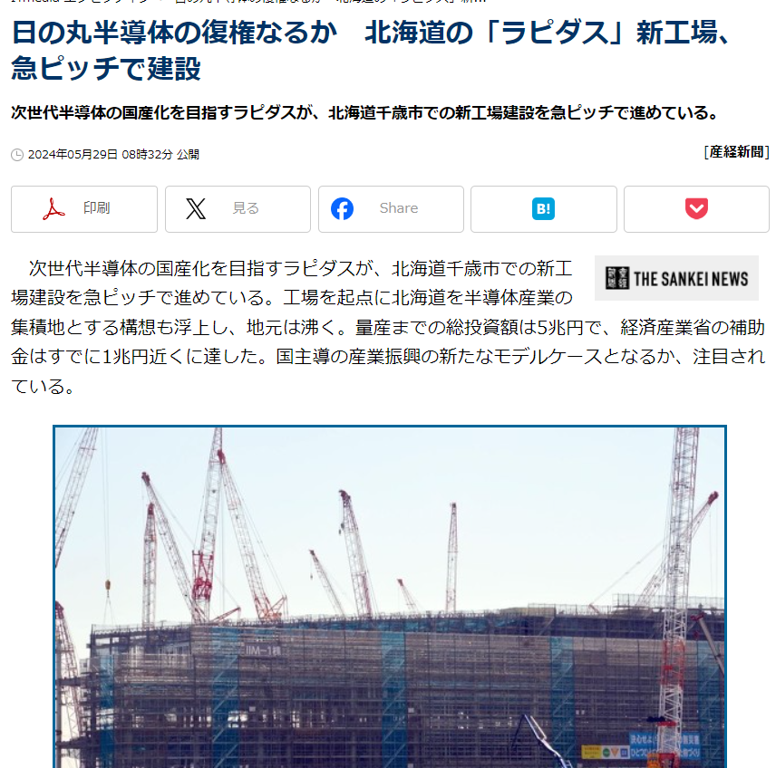
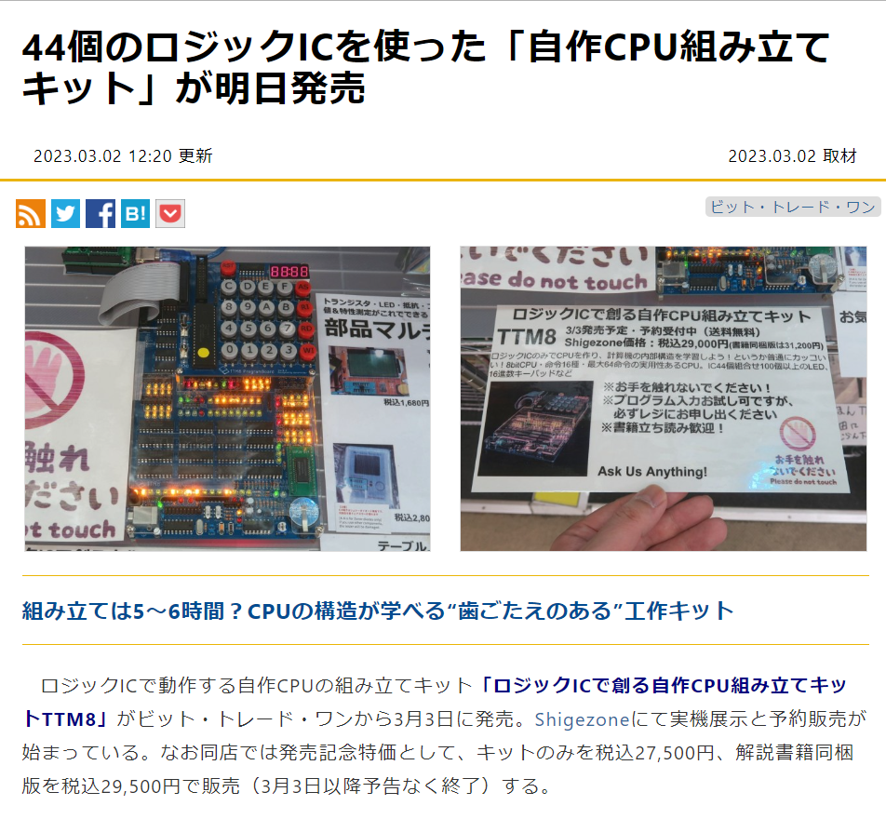
ターゲット
半導体って話をよく聞くようになったので、具体的に知りたい！
半導体の基礎知識
半導体の工場のプロセスの内容
もっとコンピュータの動作原理を知りたい！
最近、自作CPUが流行っているらしい
どうやらコンパイラレベルさえ隠蔽されてしまったためかより原理的なところへの回帰が起こっている

